Slide 1
Aandoeningen aan de urinewegen
Khadija Idouhemmane-Boudhour

Slide 2
lesdoel
Je kunt complicaties en aandoeningen van de urineweg signaleren en juiste actie ondernemen
Subdoel:
Je kunt benoemen wat de aandoeningen van de urinewegen zijn
Je kunt benoemen welke acties je uitvoert bij het signaleren van problemen bij de urinewegen.
Je kunt benoemen wat de complicaties van de urinewegen zijn

Slide 3
Informatie terug te lezen op
Zorgpad
Persoonlijke zorg
Hoofdstuk 6; Uitscheiding
Urinelozing en urine observeren
Urineren bevorderen op natuurlijke manieren

Slide 4
Wat is uitscheiding?
Onder uitscheiding verstaan we het afvoeren van afvalstoffen door de darmen, de blaas en de huid. De uitscheiding is een natuurlijk proces van het lichaam om afvalstoffen en het teveel aan vocht te verwijderen.

Slide 5
Uitscheidingsorganen.
De uitscheidingsorganen zorgen ervoor dat schadelijke en overbodige stoffen uit het lichaam verwijderd worden.
De volgende dia’s geven weer welke uitscheidingsorganen hieraan meewerken.

Slide 6
Uitscheidingsorganen
Nieren
Dikke darm/ endeldarm
Vaste afvalstoffen
longen
Water en koolzuurgas
Lever
galkleurstoffen
Huid
Water en zouten

Slide 7
Vormen van uitscheidingsproducten
Urine
Feces
Sputum
Zweet/transpiratie
Menstruatie
Braaksel

Slide 8
Waarom is het belangrijk om als verzorgende IG kennis te hebben van het uitscheidingsstelsel
Hulp kunnen bieden bij toiletgang
Observeren van feces en urine
Kunnen geven van voorlichting
Hulp kunnen bieden bij ophoesten van sputum
Hulp bij braken
Observeren van zweetsecretie

Slide 9
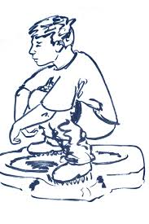
Endeldarm (rectum).
Dit is het laatste deel van de dikke darm (colon). Hier hoopt de ontlasting (feces) zich op en via de anus verlaat dit ‘restproduct’ het lichaam.

Slide 10
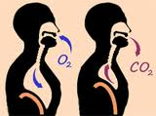
Longen (pulmones)
Tijdens de uitademing, expiratie, vindt via de longblaasjes gasuitwisseling plaats.
Onder andere kooldioxide en waterdamp worden op deze wijze uitgeademd.

Slide 11
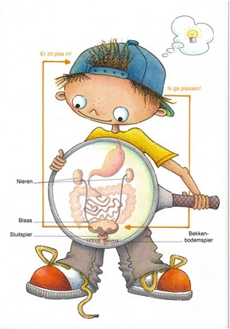
Nieren (renes)
Deze organen regelen de hoeveelheid en de samenstelling van de lichaamsvloeistoffen. Ze filteren het bloed en zijn nodig om het bloed zuiver te houden. Het eindproduct verlaat als urine het lichaam.

Slide 12
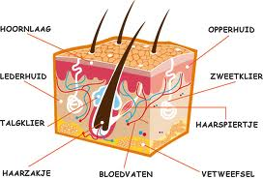
Huid (cutis)
De huid speelt een belangrijke rol bij warmte en koude door zich aan te passen aan de omgevingstemperatuur.
De huid is een uitscheidingsorgaan, omdat via de huid de lichaamswarmte en het transpiratievocht het lichaam kunnen verlaten.

Slide 13
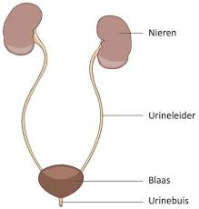
urinewegstelsel
Dit bestaat uit:
Beide urineleiders (urethers)
Blaas
Urinebuis (urethra)

Slide 14
Hoe zat het ook al weer met de nieren?

Slide 15
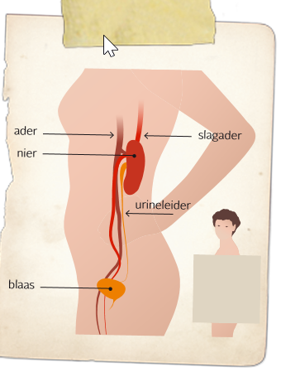
Waar liggen de nieren?

Slide 16
Anatomie van de nier
Nierschors (Cortex)
Gespikkeld
Smalle laag
Lichaampjes van Malpighi
Niermerg (Medulla)
Streperig
Lissen van Henle
verzamelbuisjes
Nierbekken (Pelvis Renalis)
Opvangen van het ultrafiltraat

Slide 17
Nier
Boonvormig
150 gram zwaar
12cm lang,7 cm breed en 3 cm dik
Links en rechts van wervelkolom
Rechternier ligt iets lager
Ligging in steunvet

Slide 18
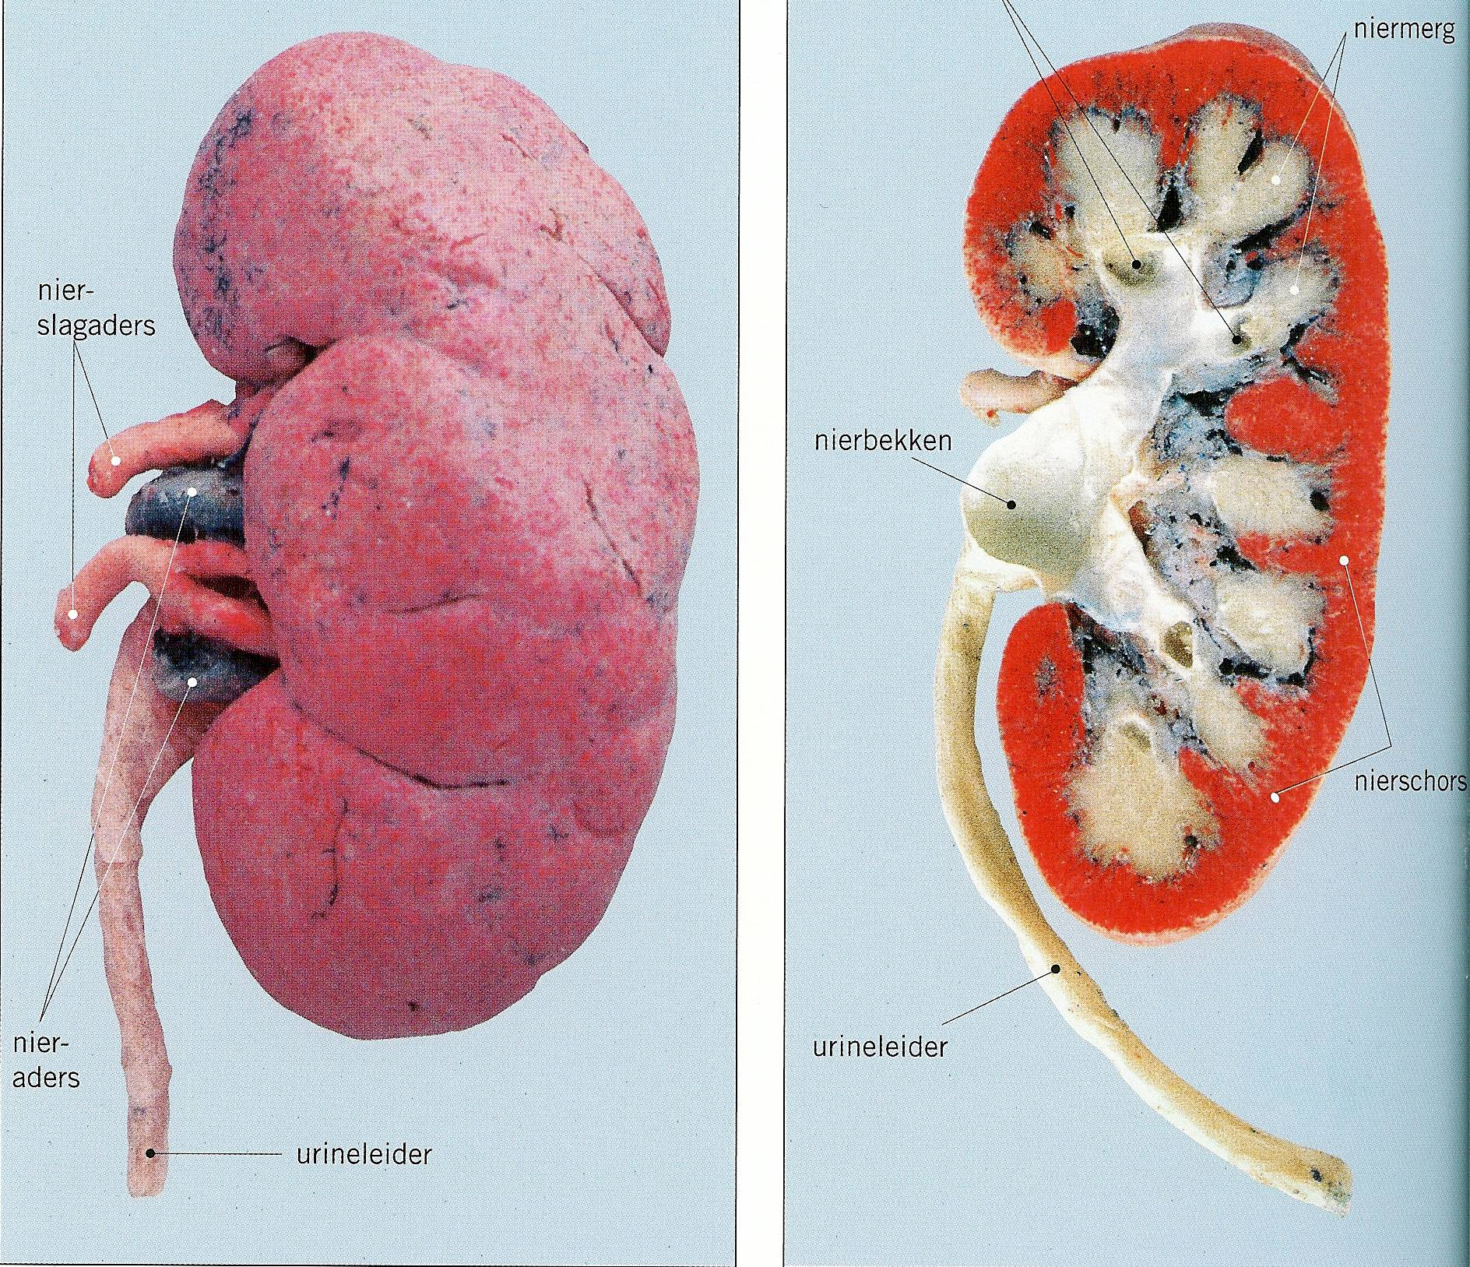
De bouw van de nieren.
uitwendig
inwendig

Slide 19
Doel van de nieren
Regeling
Waterhuishouding
Zouten huishouding
Zuurgraad( ph waarde)
Uitscheiding
van ureum en urinezuur
Van lichaamsvreemde stoffen (medicijnen)
Algemeen doel is het filteren van het bloed

Slide 20
Microscopische bouw van een nier
Iedere nier is opgebouwd uit een aantal(1.000.000) urineproducerende en filterende niereenheden.
De zogenaamde Nefronen

Slide 21
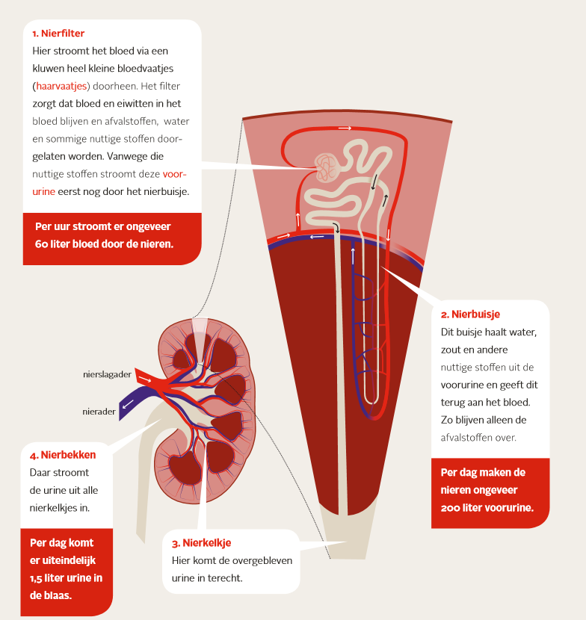
Nefron

Slide 22
Schema van de nierfunctie

Slide 23
Van nefroon naar blaas.
De urine wordt verzameld in het nierbekken om vervolgens te worden afgevoerd via de urineleider naar de blaas.

Slide 24
Vervolg
Deze urine wordt opgevangen in het nierbekken.
Via de urineleiders gaat dat naar de blaas. (oa door een peristaltische beweging van de urineleider)
In de blaas verzamelt zich de urine(200-max 900 ml)

Slide 25
Mechanisme van het urineren
De blaas heeft 2 kringspieren
De inwendige(onwillekeurige)
De uitwendige(willekeurige)

Slide 26
vervolg
De blaas is vol (ong.350 ml)
Wand van de blaas rekt op
Er gaat een seintje naar de hersenen
Bewustwording van de blaas is vol
In een reflex is er een ontspanning van de inwendige en aanspanning van de uitwendige kringspier
Lozingsplaats zoeken
Bewust ontspannen van de uitwendige spier
Hierdoor gecontroleerde lozing van de urine

Slide 27
Observeren van urine
Lichamelijke aandoeningen kunnen zich uiten in onder meer afwijkende observatiepunten aan de urine.
Er zijn 6 observatiepunten.
1.frequentie
2.hoeveelheid
3.kleur
4.helderheid
5.geur
6. wijze van urineren.

Slide 28
1.frequentie
Frequentie kan verhoogd.
Vooral s’nachts kan dit zeer lasting zijn en kan het een goede nachtrust in de weg zitten. Hiervoor zijn verschillende oorzaken: nervositeit, diabetes mellitus, blaasontsteking (=cystitis), zwangerschap en gebruik van vochtuitdrijvende middelen.
Ook komt het voor dat de frequentie vermindert.
Enkele oorzaken hiervan zijn nierfunctiestoornissen en verlies van vocht op andere wijze, zoals transpireren en braken.
Kenmerk bij onvoldoende werking van het hart (=hartfalen) is dat de zorgvrager overdag veel minder vaak moet plassen, maar s’nachts juist vaak naar t toilet moet (=nycturie).

Slide 29
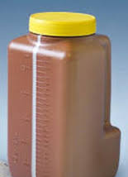
2.hoeveelheid
De hoeveelheid geproduceerde urine is afhankelijk van de opgenomen hoeveelheid vocht; de hoeveelheid vocht die op andere wijze uitgescheiden wordt; de mate waarin het lichaam vocht vast houdt.
Frequentie en hoeveelheid hebben vaak met elkaar te maken.
Verzamelen van urine voor onderzoek= vaak 24-uurs urine.

Slide 30
3. Kleur
Verse urine= helder lichtgeel. De kleur wordt bepaald door de concentratie opgeloste stoffen.
Afwijkende observatiepunten van de kleur van urine zijn:
Donkergele tot donkerbruine urine-> bij leveraandoeningen;
Bloed in de urine (hematurie)->bloed kan als roze, roodbruin of vleeskleurig waargenomen worden- kan duiden op blaasontsteking, nierbekkenontsteking, nierstenen, kwaadaardige aandoeningen van urinewegen of prostaat. Hematurie kan ook voorkomen bij gebruik te hoge dosering bloedverdunnende middelen(antistolling);
Medicijnen- kunnen urine afwijkende kleur geven(laxeermiddelen-> roodachtige kleur aan urine)
Kleurstoffen in voeding kunnen urine verkleuren (rode bietjes).

Slide 31
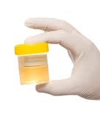
4.Helderheid
Urine is helder van kleur. Troebele urine wordt veroorzaakt door bacteriën, eiwitten of pus.
Als urine langer staat wordt deze ook altijd troebel.

Slide 32
5. geur
Verse urine ruik je nauwelijks.
Zodra urine uit het lichaam komt, wordt het besmet met bacteriën. Die kunnen uit ureum ammoniak maken. Ammoniak is een irriterende stof die tot huiduitslag kan leiden. Natgeplaste keding kan hier ook naar ruiken.
Ook bij urineweginfecties kan urine een geur hebben die onaangenaam is.
Bij mensen met diabetes mellitus kan de urine zoetig ruiken, naar aceton of zoete appeltjes.

Slide 33
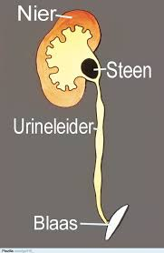
6. Wijze van urineren.
Bij gezonde mensen is urineren pijnloos en kan de blaas in 1x geledigd worden. Tijdens het urineren is er een urinestraal.
Soms kunnen mensen ondanks een goede nierfunctie niet of nauwelijks urineren, terwijl de blaas zich wel vult met urine. Zij doen dan vaak kleine plasjes =dysurie; de zorgvrager heeft voortdurend mictiedrang
Vaak zie je dan ook de ongewenste neiging om minder te gaan drinken. Oorzaken dysurie: blaashalsobstructie door oedeem, tumor of steen; vernauwing van de urethra(urethrastrictuur); prostaatvergroting of een schrompelblaas.

Slide 34
rapportage
Ga na of er bijzonderheden zijn, zoals moeilijk kunnen plassen of uitplassen, pijn bij het plassen en problemen met de continentie. Kan de zorgvrager zijn plas goed ophouden of is er sprake van een vorm van incontinentie?
Rapporteer de bijzonderheden altijd in het zorgdossier en mondeling aan de arts

Slide 35
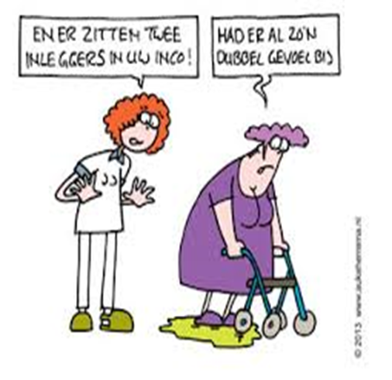
Enkele termen
Oligurie:
de urineproductie is minder dan 500 ml per 24 uur.
Anurie:
de urineproductie is minder dan 50 ml per 24 uur.
Polyurie:
de urineproductie is meer dan 2 liter per 24 uur.
Nycturie:
de urineproductie neemt toe in de nacht.

Slide 36
Bepalen van hoeveel urine in de blaas gebeurt met een badderscan. Urineretentie: Retentie Urineretentie wordt omschreven als het onvermogen om de blaas volledig of gedeeltelijk te legen Als mensen niet kunnen plassen Als urineretentie te lang blijft bestaan, gaat de blaas ‘overlopen’: er ont staat incontinentie. Urineresidu: Als een zorgvrager wel kan plassen, maar het lukt niet om de blaas goed leeg te plassen. De urine die dan in de blaas achterblijft, noemen we een residu.

Slide 37
Hulp bieden bij urineren
Denk om privacy en schaamtegevoelens van de zorgvrager!
Vraag zorgvrager een zo natuurlijk mogelijke houding aan te nemen (man bv laten staan als dit kan)
Kraan laten lopen
Zorgvrager tijd gunnen
Geslachtsorganen spoelen met warm water

Slide 38
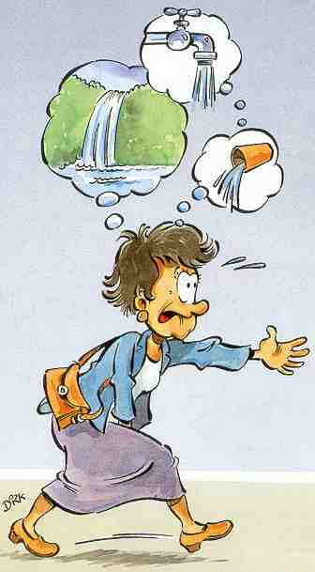
Urine incontinentie

Slide 39
Urine-incontinentie
Er zijn 8 vormen van incontinentie:
1. stress- of inspanningsincontinentie;
2. urge- of aandrangincontinentie;
3. overloopincontinentie;
4. druppelincontinentie;
5. reflexincontinentie
6. incontinentie door psychische oorzaken
7. hormonale incontinentie
8. incontinentie bij ouderen.

Slide 40
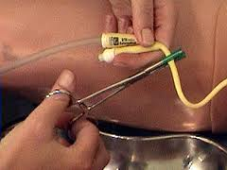
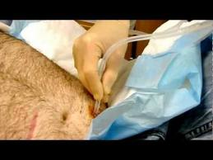
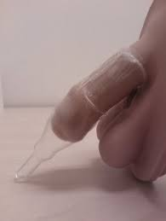
Urine opvangsystemen.
Condoomkatheter
Blaaskatheter
Verblijfkatheter
supra pubis catheter

Slide 41
Behandeling incontinentie
Katheterisatie
Blaastraining
Behandeling fysiotherapeut
Zelfkatheterisatie
Neuro-stimulatie

Slide 42
Filmpje
https://schooltv.nl/video/nieren-wat-doen-je-nieren/
Tijd 2 min 25

Slide 43
Ontlasting

Slide 44
Vorm en vastheid
Ontlasting heeft normaal gesproken de vorm van de endeldarm en is halfvast.
Kenmerk van een normale ontlasting = donkerbruin en brijige.
Afwijkingen in de consistentie zijn:
brijige, waterige ontlasting (diarree)
harde, knobbelige en droge ontlasting (obstipatie)
Afwijkingen in de vorm zijn:
lintvormige of potloodvormige ontlasting (kan duiden op afsluiting of tumor)
kleine brokken, kogeltjes (kan duiden op uitdroging

Slide 45
Observatie def.
De ontlasting (feces) observeer je op de volgende punten:
Frequentie
Hoeveelheid
Als de stoelgang vertraagd is of de ontlasting hard en droog, spreken we van obstipatie.
Kleur
Reuk
vorm en vastheid
afwijkende bestanddelen

Slide 46
Kleur van de ontlasting
Als de ontlasting de kleur heeft van stopverf (grauwwit), betekent dit dat de galwegen zijn afgesloten. Meestal bestaat er dan ook geelzucht.
Zwarte ontlasting ontstaat als de zorgvrager ijzerpreparaten inneemt of door een bloeding in de maag of de twaalfvingerige darm.
Als de ontlasting zwart en teerachtig is door een maagbloeding, noemen we dit melaena.
Als vet in de darm onvoldoende verteerd wordt, wordt dit met de ontlasting uitgescheiden. De ontlasting ziet er grijswit en glanzend uit, is brijig, plakkerig en stinkt. Dit noemt men steatorroe.

Slide 47
Afwijkende bestanddelen
Normale ontlasting bevat geen zichtbare bestanddelen.
Door ziekten of besmetting met parasieten kan de ontlasting echter de volgende bestanddelen bevatten:
onverteerbare voedselresten
slijm, als gevolg van een ontstoken darmslijmvlies
bloed, als gevolg van tumoren of aambeien
pus, als gevolg van ontstekingen
Behalve de genoemde bijzondere bestanddelen kan de ontlasting ook de volgende soorten wormen bevatten:
maden, die zorgen voor jeuk rond de anus. In verse ontlasting te zien als witte, bewegende sliertjes. Ze komen vaak bij kinderen voor;
spoelworm, met een lengte van 15-25 mm;
lintworm, bestaande uit segmenten die als platte stukjes in de ontlasting zitten. De lengte kan variëren van 2 tot 10 meter.

Slide 48
Oorzaken incontinent van ontlasting
Als gevolg van diarree. Bij diarree is de aandrang zo heftig dat het niet mogelijk is het op te houden. Bereik je niet op tijd het toilet of de postoel, dan verlies je de ontlasting.
Aandoening van de darmen waardoor diarree ontstaat, bijvoorbeeld chronische darmontsteking.
Darmoperatie, waardoor de ontlasting onvoldoende kan indikken en er voortdurend dunne ontlasting ontstaat.
Cognitieve stoornis, bijvoorbeeld dementie, waardoor het besef er niet meer is om de ontlasting op te houden.
Neurologische stoornis, waardoor de kringspier van de anus niet meer werkt, zoals bij een dwarslaesie, CVA, multiple sclerose.
Beschadiging van de kringspier van de anus door letsel, bijvoorbeeld een ruptuur als gevolg van een bevalling.

Slide 49
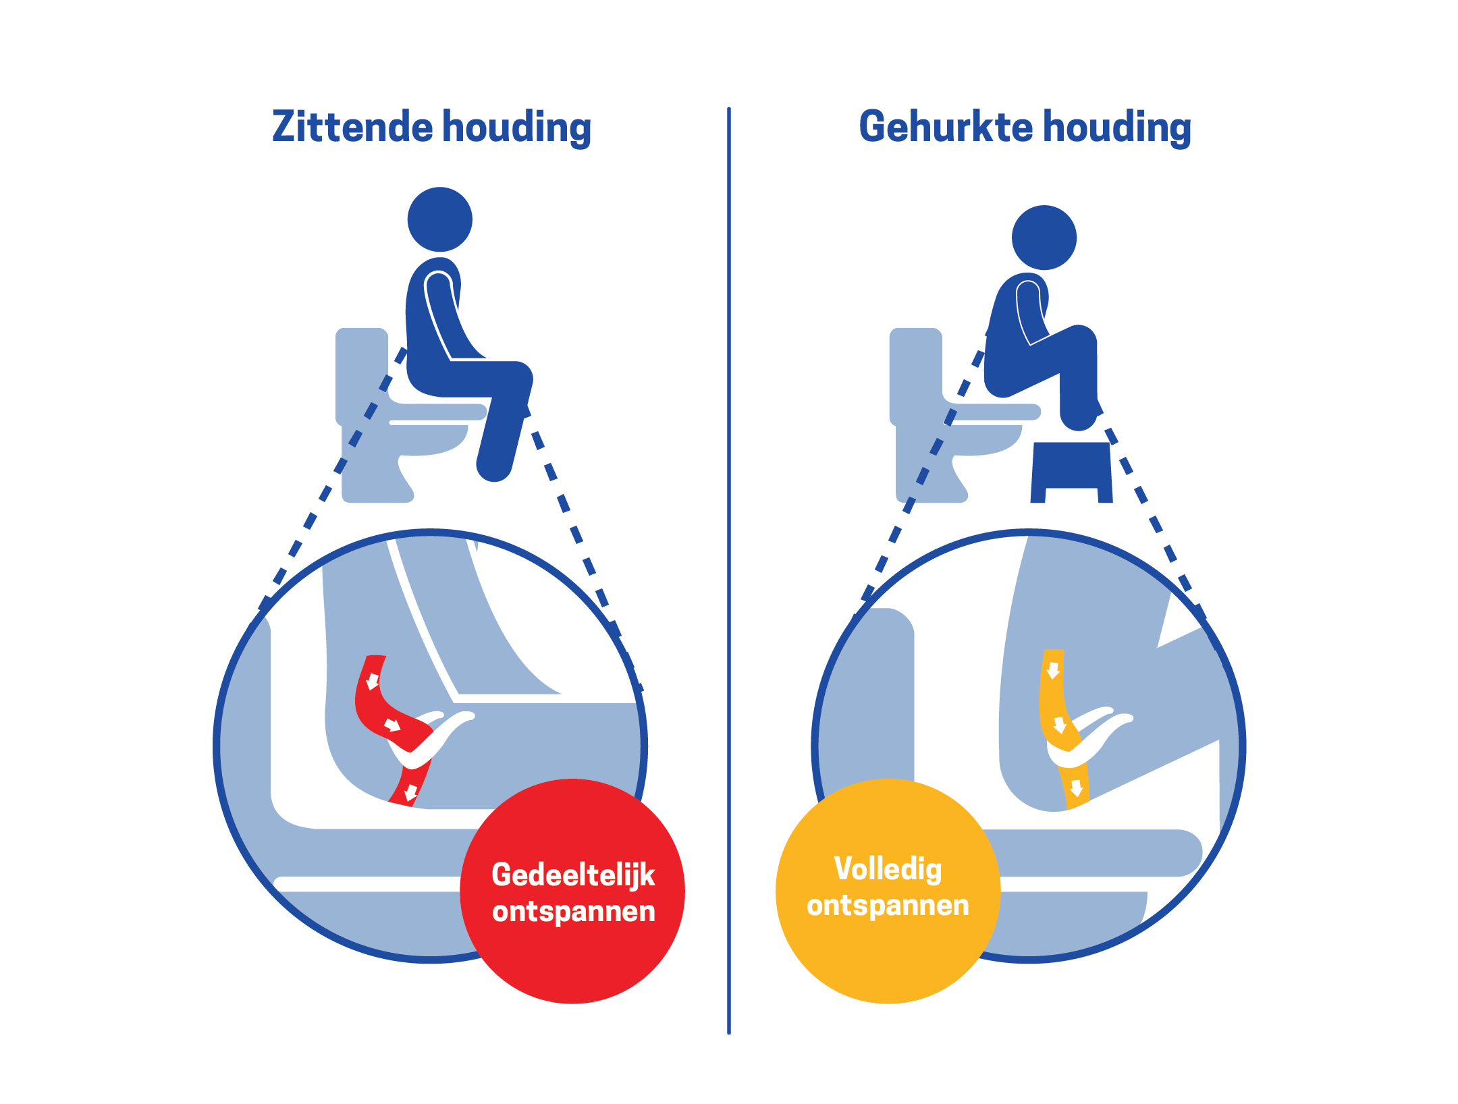
Adviezen om defeceren te bevorderen.
Zorgvragers moeten voldoende plantaardig vezelrijk voedsel eten en minimaal 1,5 liter vocht per dag drinken.
Vocht maakt de ontlasting dunner. Voedingsvezels zijn onverteerbaar en zorgen voor meer volume van de ontlasting. Hierdoor is er meer peristaltiek (darmbeweging).
Te weinig vet in de voeding kan ook tot obstipatie leiden
zorg voor voldoende vetopname door margarine op brood, sla aangemaakt met wat (gezonde) olie.
Als het een gewoonte is geworden om de ontlasting op te houden, kan de zorgvrager dit bewust gaan veranderen
Regelmatig bewegen helpt dus mee obstipatie te voorkomen.
Ontlasten gaat vaak gepaard met geluiden en geuren.
Privacy is daarom een belangrijke voorwaarde voor een goede stoelgang.
De aandrang blijft maar ongeveer een kwartier.
Daarom mag je iemand die hulp nodig heeft bij de stoelgang niet laten wachten op het moment dat hij aandrang heeft. Dit werkt verstopping in de hand.
De ontlasting wordt door de endeldarm naar buiten geperst.
Hierbij is hulp nodig van de buikspieren. Kan de zorgvrager om welke reden dan ook niet persen, dan is er kans op obstipatie. Mogelijke oorzaken van verminderde perskracht zijn: een pijnlijk, vers litteken, ouderdom, long- en hartproblemen of een zwakke plek in de buikwand (breuk en slappe buikspieren).
Persen gaat het best gehurkt.
Een niet te hoog toilet maakt een goede pershouding mogelijk. Je moet met je voeten op de grond kunnen komen en iets voorover kunnen leunen. Bij een verhoogd toilet kan een voetenbankje een oplossing zijn. In plaats van een verhoogd toilet kun je ook handgrepen aan de muur bevestig

Slide 50
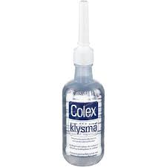
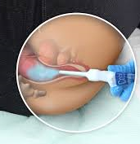
Medicatie

Slide 51
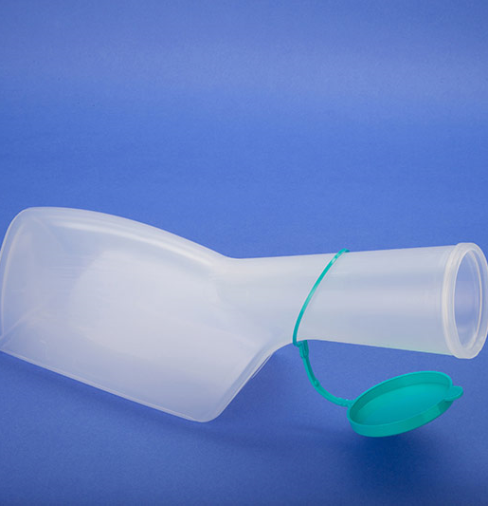
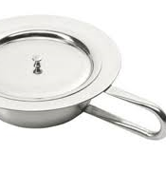
Hulpmiddelen

Slide 52
Verschillende soorten hulpmiddelen

Slide 53
Vragen

Slide 54
Evaluatie lesdoel
Je kunt complicaties en aandoeningen van de urineweg signaleren en juiste actie ondernemen

